Slide 1
chapter 13.
스레드

Slide 2
NIO 소개
NIO
  JDK 1.4 에서는 I/O 기능을 향상시킨 New I/O 개념을 도입하게 되었다.
  New I/O는 기존의 I/O 에서 제공하는 블로킹 기버의 한계를 극복한 넌 블로킹 기법을 사용함으로써 입출력을 향상시킨 개념이다.
  블로킹이란 읽기와 쓰기를 할 때 특정한 스레드가 정지되는 현상을 말한다.
  넌 블로킹이란 읽기와 쓰기를 할 때 특정한 스레드에 의해 정지되지 않는 현상을 말한다.

Slide 3
네트워크 소개
인터넷 주소(IP 주소)
  모든 호스트는 인터넷 주소(Host 또는 IP 주소)라 불리는 유일한 32비트 숫자로 구성된 주소체계를 이용하여 서로를 구분할 수 있다.
  IP 주소는 32비트 숫자를 한번에 모두를 표현하는 것이 힘들기 때문에, 8 비트씩 끊어서 표현하고, 각 자리는 1바이트로 0~255 까지의 범위를 갖게 된다.
  32비트의 주소 체계를 IP 버전 4(IPv4) 주소라고 한다.
  오늘날 IPv4는 포화 상태이고, 이를 극복하고자 나온 것이 IP 버전 6(IPv6)이다.
  IPv6는 128 비트의 주소 체계를 관리하고 있으며, 16비트씩 8부분으로 나누어 16진수 표시한다.
FECD:BA98:7654:3210:FECD:BA98:7652:3210
  각 호스트는 도메인 이름을 컴퓨터가 사용하는 주소(IP 주소)로 바꾸어 주어야 한다. 이렇게 IP 주소를 도메인 이름으로 바꾸어 주는 시스템을 DNS(Domain Name System)이라고 한다.

Slide 4
NIO 소개
NIO의 특징
  기본 데이터용 버퍼를 제공한다.
  캐릭터 셋에 대한 인코더와 디코더를 제공한다.
  네트워크를 강화하기 위해 채널과 새로운 I/O를 추상화 했다.
  메모리 매핑과 파일의 락을 지원하는 인테페이스를 제공한다.
  넌 블로킹 입출력을 할 수 있다.

Slide 5
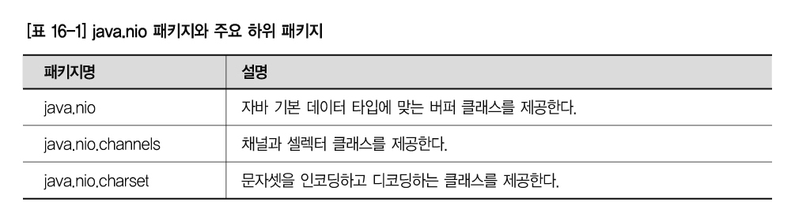
NIO 소개
NIO 패키지
  java.nio 패키지는 다른 nio 패키지에서 참조할 수 있는 클래스로 구성되어 있으며, 데이터를 저장할 수 있는 각종 Buffer 클래스를 제공하고 있다.

Slide 6
Buffer
버퍼
  java.nio 패키지는 Buffer, ByteBuffer, ByteOrder, CharBuffer, DoubleBuffer, FloatBuffer, IntBuffer, LongBuffer, MappedByteBuffer, ShortBuffer 클래스를 제공하고 있다.
  이 중에 MappedByteBuffer는 힙 공간에 들어가는 힙 버퍼가 아닌 시스템 메모리 공간에 직접 사용할 수 있는 다이렉트 버퍼이다.
  다이렉트 버퍼란 힙이 아닌 일반 메모리에 직접 접근하는 버퍼를 말한다.

Slide 7
Buffer
Buffer의 개념과 특징
  java.nio 패키지는 각종 기본 데이터 타입을 담을 수 있는 컨테이너 역할의 Buffer 클래스를 제공한다.
  Buffer는 시작과 끝이 있는 일직선 모양의 데이터 구조를 갖고 내부적으로 자신의 상태 정보를 4가지 속성을 이용하여 처리하게 된다.
  이런 4가지 속성을 처리할 수 있는 메서드를 제공한다.
Buffer의 상속관계
  java.nio 패키지는 크게 두 가지 클래스로 구분된다.
  첫번째가 Buffer 클래스이고, 다른 하나는 ByteOrder 클래스이다.
  Buffer 클래스는 boolean을 제외한 각종 기본 자료형에 대응되는 Buffer 클래스의 슈퍼 클래스이다.

Slide 8
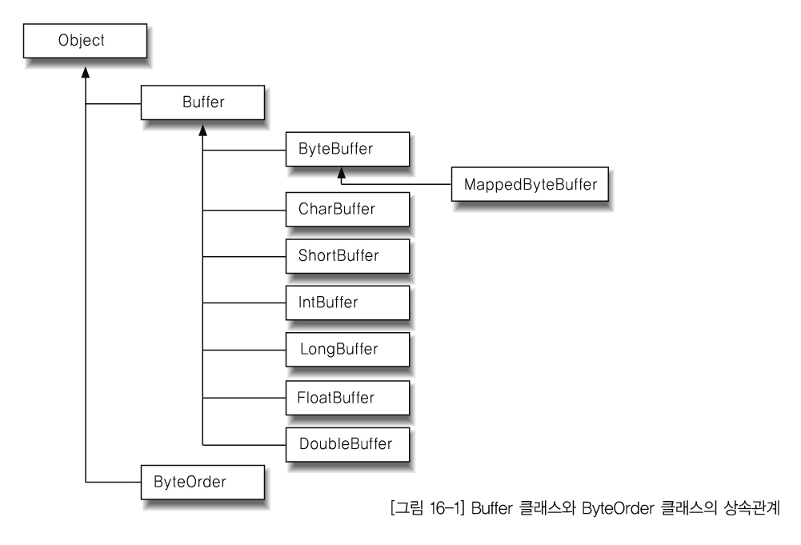
Buffer

Slide 9
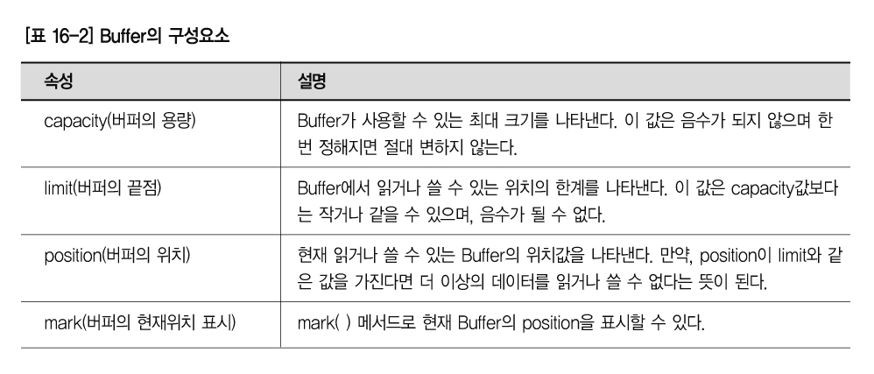
Buffer
Buffer의 구성요소
  Buffer는 시작과 끝이 있는 일직선 모양의 데이터로 구성되어 있고, boolean을 제외한 각종 기본 자료형에 대한 각각의 구현을 가지고 있다.
  Buffer 클래스는 객체가 생성되면 Buffer의 크기는 절대 변하지 않는다.
  Buffer는 Buffer에 저장된 데이터를 관리하기 위한 4가지 중요한 속성이 있다.

Slide 10
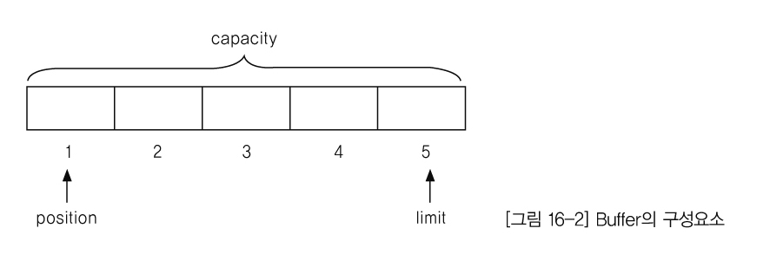
Buffer
  처음 Buffer를 생성했다면 초기값은 position은 0이며, limit는 capacity와 같다.
  capacity는 전체크기를 가진다.

Slide 11
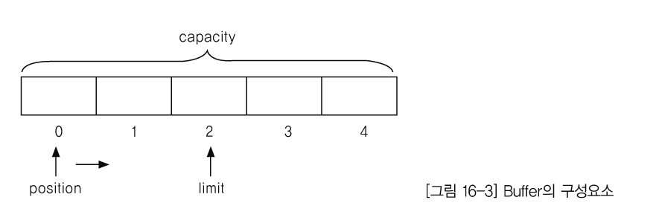
Buffer
Buffer의 동작원리
  Buffer로 가능한 동작들은 get/put 동작,clear 동작, rewind 동작, flip 동작으로 나눌 수 있다.
get/put 동작원리
  Get/put 동작은 Buffer에 데이터를 쓰거나 읽을 때 발생한다. 이 때 put 계열 메서드를 이용하여 데이터를 쓰게 되면 자동으로 position이 이동된다.
  position은 limit까지 도달할 수 있다.
  데이터를 쓸 수 있는 범위는 position과 limit가 같을 때까지이다.
  position과 limit가 같게 되면 다른 메서드를 이용하여 재설정함으로써 재사용할 수 있게 된다.

Slide 12
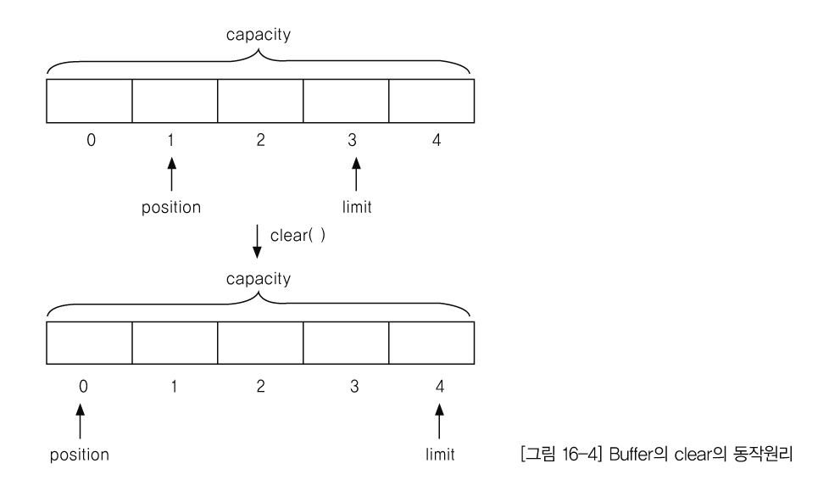
Buffer
clear 동작
  Clear() 메서드를 사용하면, Buffer에 있는 실제 데이터를 삭제하는 것이 아니라 position을 0 으로 설정하고, limit를 capacity로 설정하게 된다.

Slide 13
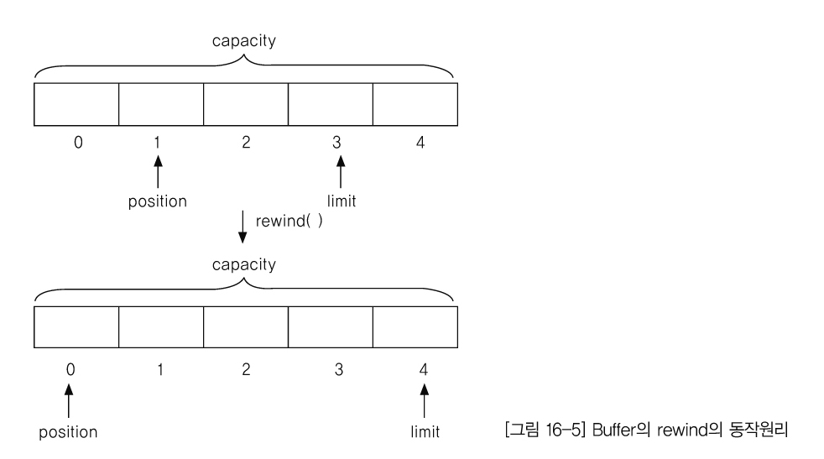
Buffer
rewind 동작
  rewind() 메서드는 position을 0 으로 설정하고, mark를 제거하는 메서드이다.
  이 메서드를 사용하는 목적은 put() 메서드로 설정한 값을 모두 취소하고 다시 설정하거나, 처음부터 끝까지 읽기 위한 목적으로 사용된다.

Slide 14
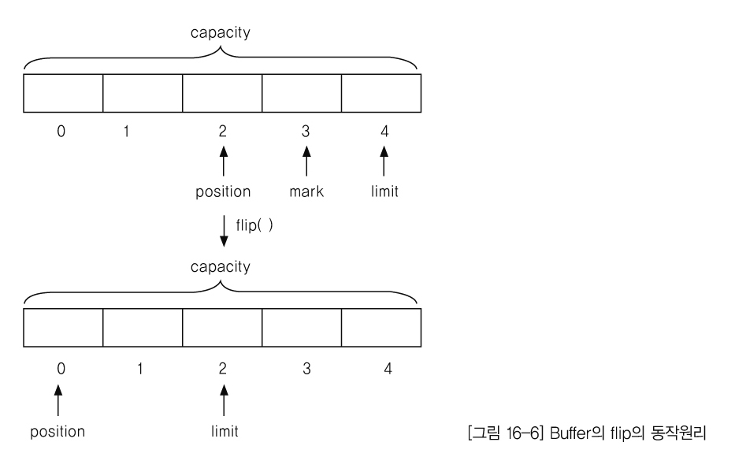
Buffer
flip 동작
  flip() 메서드는 limit를 현재 position 으로 설정한 후에 position을 다시 0 으로 하고, 만약 mark가 설정되어 있다면 mark를 제거한다.

Slide 15
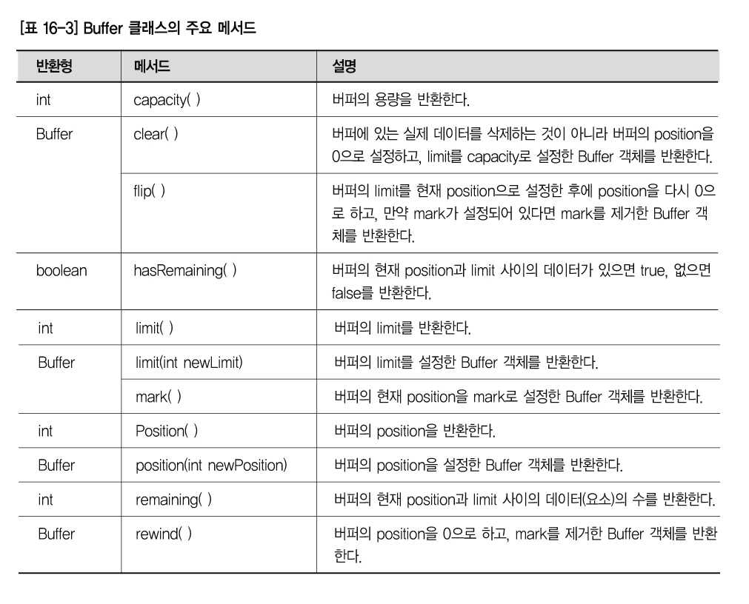
Buffer
예제[16-1] BufferEx.java

Slide 16
Buffer
Buffer의 하위 클래스
  버퍼의 하위 클래스는 boolean을 제외한 기본 데이터 타입에 대한 Buffer 클래스를 제공하고 있다. 이 중에서 사용 빈도 가장 높은 ByteBuffer에 대해 알아보자.
  ByteBuffer의 특징은 다이렉트 버퍼로 만들 수 있다는 점과 다른 유형의 버퍼로 변환해서 다룰 수 있다는 점이다.
  다른 유형으로 변환할 수 있는 메서드는 아래와 같다.
asCharBuffer(), asDoubleBuffer(), asFloatBuffer(),
asIntBuffer(), asLongBuffer(), asShorBuffer()
  다이렉트 버퍼로 만들 수 있는 클래스 메서드는 allocateDirect() 메서드이다.
  다이렉트 버퍼로 만드는 경우 운영체제가 제공하는 메모리 입출력 기능을 직접 쓰기 때문에 입출력 속도가 빠르다는 장점이 있다.

Slide 17
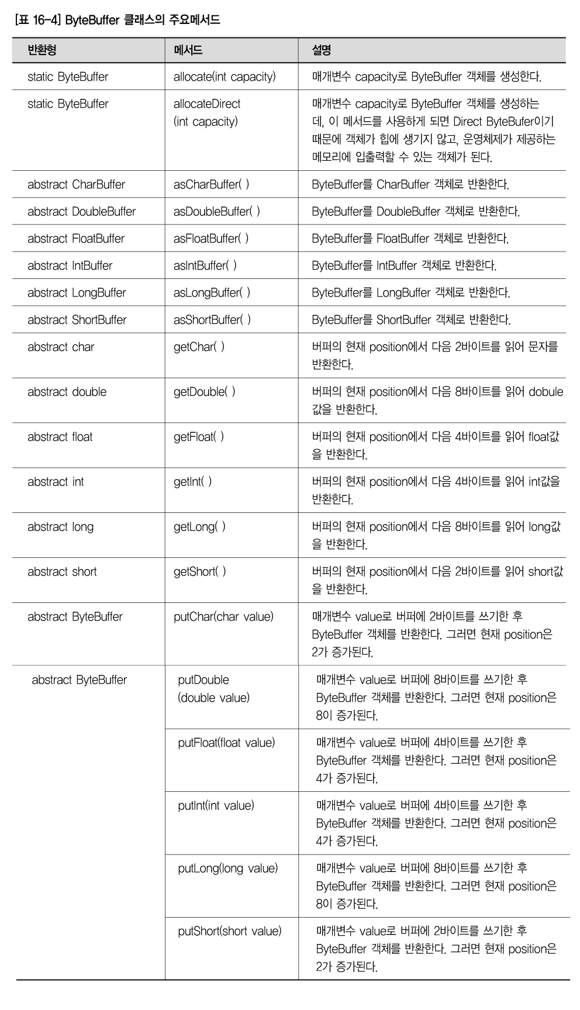
Buffer
예제[16-2] ByteBufferEx.java

Slide 18
채널
채널(Channel)
  버퍼(Buffer)를 입출력하기 위해 나온 개념이 채널이다.
  채널을 사용하면 기존의 스트림보다 향상된 I/O를 할 수 있다.
  채널을 이용해서 로컬 시스템의 파일을 입출력 하거나 네트워크로 연결된 시스템에서 입출력을 할 수 있다.
채널 개념과 특징
  채널은 데이터를 읽고 쓸 수 있는 연결 통로이다.
  데이터란 버퍼를 말하고, 읽고 쓸 수 있다는 의미는 파일이나 네트워크를 통한 I/O를 채널이라는 수단으로 연결하게 된다는 것이다.
  채널은 파일이나 네트워크 I/O 또는 이것을 하부에 두는 프로그램 코드에 대한 연결을 나타내는 용어이다.

Slide 19
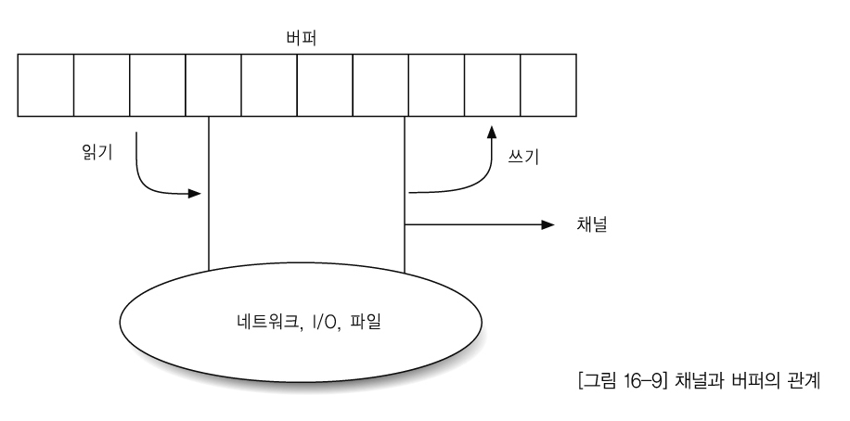
채널
  채널은 I/O 개념과 비슷하나, 일반 I/O와 다른 3가지 특징이 있다.
  첫번째 채널은 스트림과 다르게 양방향으로 통신할 수 있다. 양방향 통신이란 채널 하나로 읽고 쓸 수 있다는 것이다.
  두 번째 채널은 하부에 Buffer 클래스를 이용하도록 되어 있다. 따라서 시스템 메모리 공간을 가지고 있기 때문에 기존의 스트림에 비해 데이터의 입출력 속도가 향상되었다.
  세 번째 스레드에 의해 블로킹된 채널은 다른 스레드가 해제할 수 있다.

Slide 20
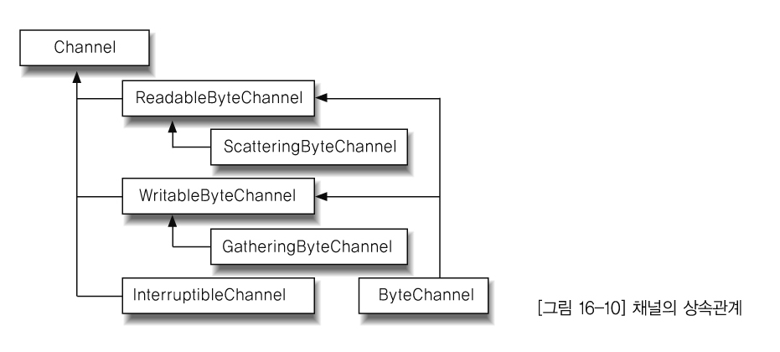
채널
채널의 상속 관계
  java.nio.channels.Channel 인터페이스는 6개의 하위 인터페이스와 9개의 하위 클래스로 구성되어 있다.
  아래의 상속도는 Channel 의 하위 인터페이스의 상속 관계를 표현한 것이다.

Slide 21
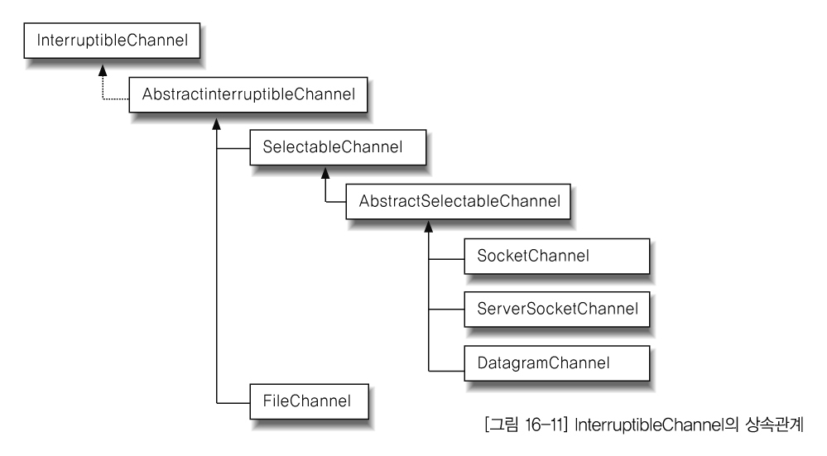
채널
  아래 그림은 InterruptableChannel의 상속관계이다.
  이 클래스중 가장 사용빈도가 높은 FileChannel, SocketChannel, ServerSocketChannel에 대해 알아보자.

Slide 22
채널
FileChannel 클래스
  FileChannel 클래스는 추상 클래스이며,객체를 생성할 수있는 메서드를 가지고 있지 않다.
  FileInputStream이나, FileOutputStream, RandomAccessFile 클래스에서 getChannel() 메서드를 이용하여 객체를 생성해야 한다.
  FileInputStream을 사용하여 생성된 채널은 읽기 전용으로 사용되고, FileOutputStream을 사용하여 생성된 채널은 쓰기 전용으로 사용된다.
  RandomAccessFile을 통해 생성된 채널은 읽기와 쓰기를 모두 사용할 수 있다.

Slide 23
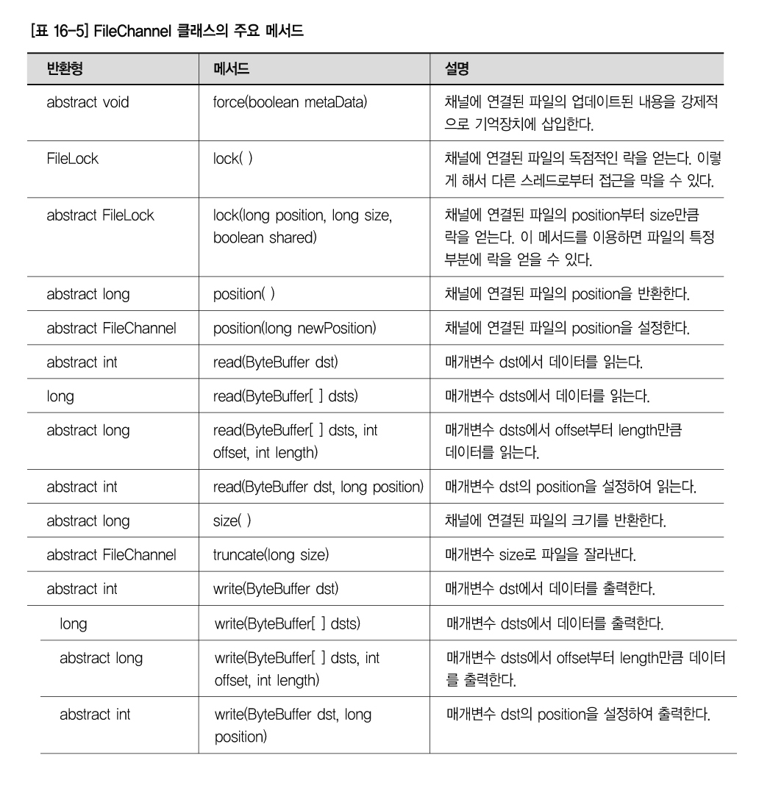
채널
예제[16-3] FileChannelEx.java

Slide 24
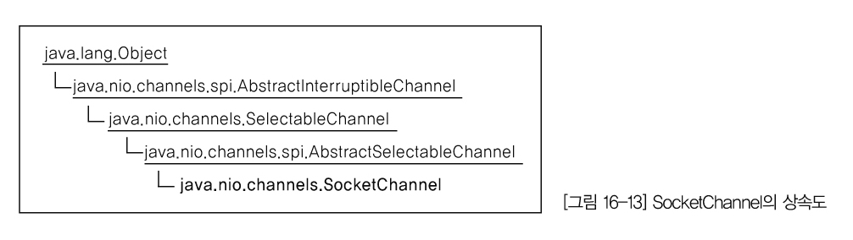
채널
SocketChannel 클래스
  소켓 채널은 네트워크 프로그램을 하기 위한 클래스이다.
  기존의 소켓이나 소켓을 이용한 I/O의 최대 단점은 클라이언트의 커넥션 요구를 받아들이는 서버소켓의 accept() 메서드에 의해 블로킹된다는 것이다.
  블로킹 방식을 이용하지 않고 넌 블로킹 방식을 이용할 수 있는 네트워크 프로그램 방식을 제공하는 클래스가 SocketChannel 클래스이다.

Slide 25
채널
  소켓 채널은 블로킹 방식과 넌 블로킹 방식을 모두 지원하며, 블로킹 방식을 경우는 기존의 소켓 프로그램 방식과 거의 같고, 넌 블로킹 방식을 이용할 경우는 셀렉터와 같이 사용된다.
SocketChannel sChannel = SocketChannel.open();
  소켓 채널 객체가 생성되었다면 서버와 연결할 InetSocketAddress 객체를 생성해야 한다.
String ipAddress = “211.238.132.176”;
int port = 3000;
InetSocketAddress isa = new InetSocketAddresss(ipAddress,port);
  SocketChannel 클래스의 connect() 메서드로 서버와 연결한다.
sChannel.connect(isa);
  서버와 연결된 SocketChannel 클래스의 read() , write() 메서드를 이용하여 입출력을 처리한다.

Slide 26
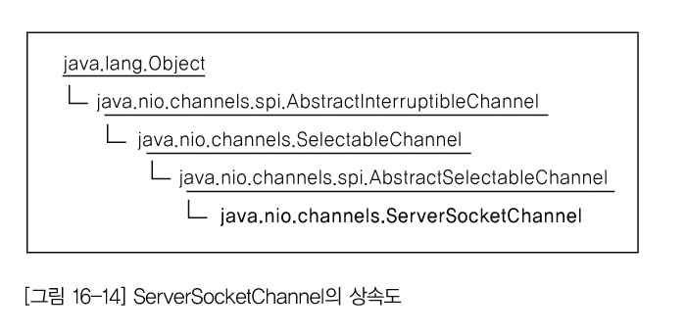
채널
ServerSocketChannel 클래스
  서버소켓 채널은 기존의 서버소켓과 거의 동일하며 다른점이 있다면 넌 블로킹 모드로 동작할 수 있다는 점이다.
  서버소켓 채널 객체는 SoverSocketChannel 클래스의 open() 메서드를 이용하여 생성된다.
ServerSocketChannel serverChannel = ServerSocketChannel.open();

Slide 27
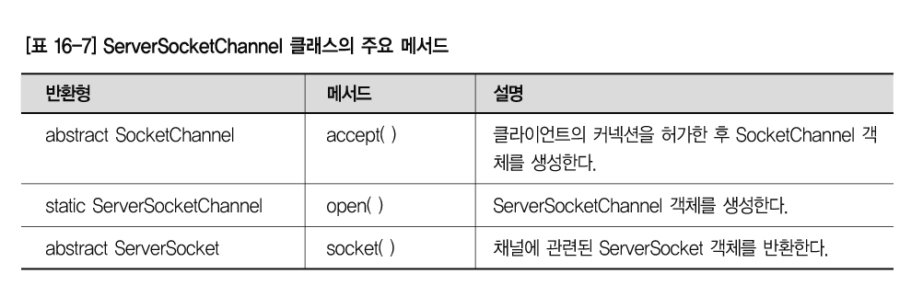
채널
  서버 소켓 채널객체가 생성되었다면 서버가 동작하기 위해서는 특정 포트에 바인딩 해줘야 한다.
  바인딩 작업시 필요한 클래스가 InetSocketAddress 클래스를 이용하여 서버의 호스트와 포트를 지정해야 한다.
  이렇게 생성된 InetSocketAddress 객체를 서버소켓 채널 클래스의 socket() 메서드를 이용하여 바인딩 해주면 된다.
  바인딩 작업이 끝나면 accept() 메서드를 이용하여 클라이언트의 접속을 기다리게 된다.
String ipAddress = InetAddress.getLocalHost();
Int port = 3000;
InetSocketAddress isa = new InetSocketAddresss(ipAddress,port);
SocketChannle sChannel = serverChannel.accept();

Slide 28
채널
셀렉터(Selector)
  셀렉터는 소켓채널과 서버소켓 채널의 정보를 가지고 특정 클라이언트가 접속을 시도했을 경우 이를 감지하여 특정 클라이언트에 맞는 해당 채널을 선택하게 된다.
  채널을 이용하여 통신을 하고 다시 셀렉터에 저장하게 된다.
  셀렉터에 등록되기 위해서는 소켓채널과 서버소켓 채널은 반드시 넌 블로킹 방식으로 설정해야 한다.
  각종 채널을 넌 블로킹 방식으로 설정하기 위해서는 채널 클래스의 configureBlocking(false)을 호출해서 넌 블로킹 방식으로 만들어야 한다.
  configureBlocking() 메서드의 반환값은 SelectableChannel 인데, 이 객체만이 셀렉터에 등록될 수 있다.
  SelectableChannel 클래스의 서브 클래스인 SocketChannel, ServerSocketChannel, DatagramChannel은 셀렉터에 등록할 수 있는 클래스가 된다.

Slide 29
채널
셀렉터의 사용방법
  셀렉터 객체를 생성하는 방법은 Selector 클래스의 open() 메서드를 이용하면 된다.
Selector selector = Selector.open();
  Selector 객체가 생성되면 Selector 객체를 등록해야 한다.
  Selector 객체를 등록하는 메서는 SelectableChannel의 register() 메서드이다.
Public final SelectionKey register(Selector selector,in ops)
throws CloseChannelException;
  첫번째 매개변수는 Selector 객체를 의미한다.
  두 번째 매개변수는 클라이언트 요청이 왔을 때 해당 Selectable-Channel 에게 어떻게 동작할 것인지를 설정하는 값이다.
  두 번째 매개변수에 들어가는 값은 SelectionKey 클래스의 멤버변수 로 정의되어 있다.

Slide 30
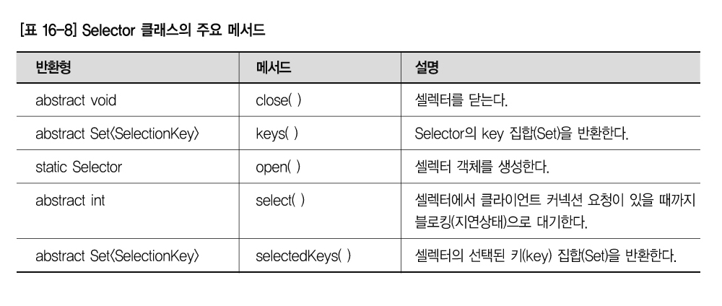
채널
  SelectableChannel에 의해 등록된 후에 Selector 클래스의 select() 메서드를 호출하게 된다.
  이 메서드는 클라이언트의 요청이 있을 때까지 블로킹되어 있다가 클라이언트의 요청이 들어오는 순간 수행되는 메서드이다.
예제[16-4] NIOMultiServer.java
예제[16-5] NIOMultiClientThread.java
예제[16-6] NIOMultiClient.java

